Slide 1

Multivariate Statistical Analysis
PRINCIPAL COMPONENT ANALYSIS
Phân Tích Thành Phần Chính
Người hướng dẫn: Associate Professor Lý Quốc Ngọc
Nhóm: TA
Thành viên nhóm: 19127616

Slide 2
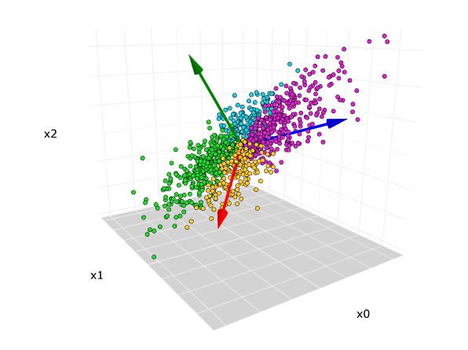
Nội dung
Giới Thiệu
Phát Biểu Bài Toán
Phương Pháp
Ý Nghĩa Hình Học
Model Checking
Case Study

Slide 3

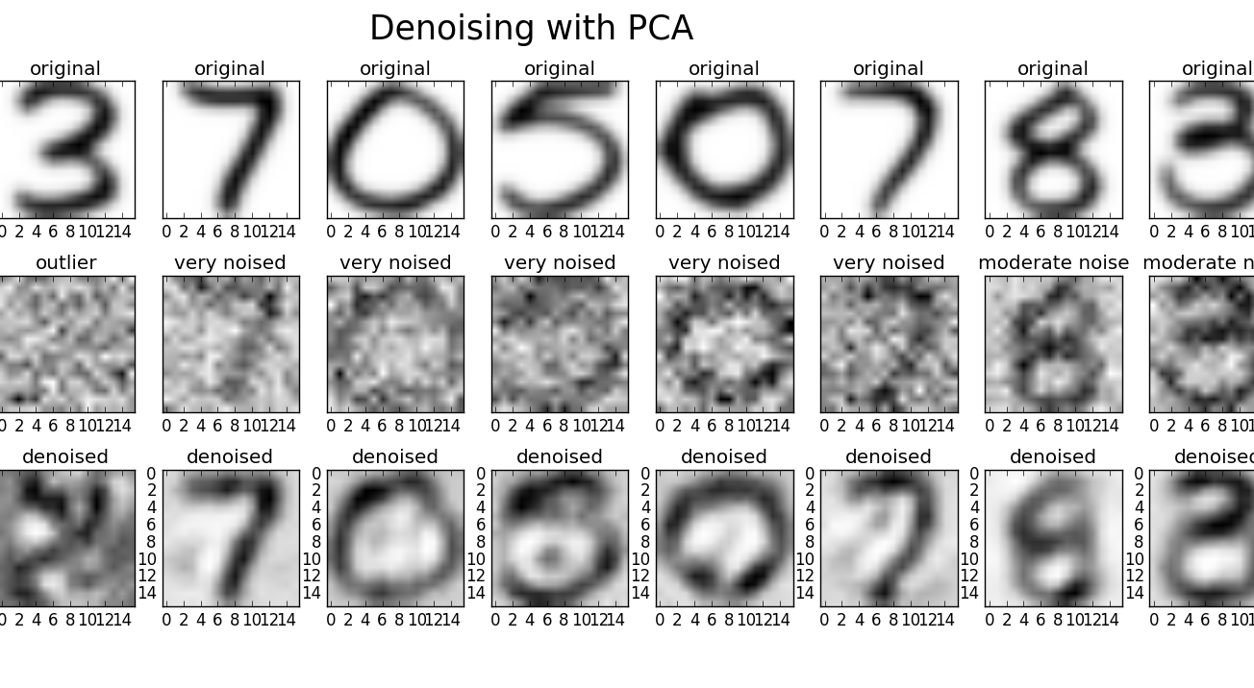
Giới thiệu 1.1. Giới thiệu
Giảm nhiễu dữ liệu
Nhận diện khuôn mặt

Slide 4
GIỚI THIỆU 1.2. MụC đích
PCA là một phương pháp thống kê dùng để khám phá cấu trúc phương sai-hiệp phương sai của 1 tập các biến thông quá các phép tổ hợp tuyến tính nhăm giảm chiều dữ liệu và tăng khả năng diễn giải dữ liệu.
Mục tiêu chính của PCA là giảm số chiều của dữ liệu trong khi vẫn giữ lại phần lớn thông tin quan trọng.
Nhận diện các mẫu (sample) trong dữ liệu & biểu diễn data theo cách làm nổi bật sự tương đồng và khác biệt.
Cải thiện hiệu suất của các thuật toán học máy bằng cách giảm số lượn gbiến input.
Loại bỏ nhiễu (tránh overfitting) & tính dư thừa trong data.

Slide 5
Phát Biểu bài toán 2.1. Mô tả bài toán
Bài toán được đặt ra trong bối cảnh dữ liệu có số chiều lớn, gây khó khăn trong việc tính toán, trực quan hóa và phân tích. PCA giúp tìm ra một tập hợp các trục tọa độ mới sao cho dữ liệu được biểu diễn tối ưu trong một không gian có số chiều thấp hơn.
Vấn đề gặp phải khi dữ liệu có số chiều cao:
• Tốn nhiều tài nguyên tính toán.
• Dữ liệu có thể bị nhiễu, chứa nhiều thông tin dư thừa.
• Khó trực quan hóa khi số chiều lớn hơn 3.
• Hiệu suất của các mô hình học máy có thể bị giảm do vấn đề 'lời nguyền số chiều' (Curse of Dimensionality).
Do đó, cần một phương pháp có thể giảm số chiều dữ liệu mà vẫn bảo toàn được phần lớn thông tin quan trọng. PCA là một trong những phương pháp phổ biến để giải quyết vấn đề này.

Slide 6
Phát Biểu bài toán 2.1. Mô tả bài toán
Các thành phần chính (PC – Principle Component):
PCA chuyển đổi các biến gốc thành các thành phần chính. Mỗi thành phần chính là 1 tổ hợp tuyến tính của các biến gốc.
Các thành phần chính được sắp xếp theo thứ tự giảm dần về mức độ đóng góp vào tổng phương sai (variance) của dữ liệu.
Thành phần chính đầu tiên (PC1) là hướng (vector) mà dữ liệu có phương sai lớn nhất.
Phương sai lớn nhất: PC1 là hướng mà các điểm dữ liệu trải rộng nhất, tức là nếu bạn chiếu tất cả các điểm dữ liệu lên PC1, chúng sẽ có sự phân tán (biến thiên) lớn nhất. Phương sai là thước đo của sự phân tán, và PC1 nắm bắt được nhiều biến thiên nhất trong dữ liệu so với bất kỳ hướng nào khác.
Thành phần chính thứ hai (PC2) có hướng vuông góc với PC1, có phương sai lớn thứ hai, và cứ tiếp tục như vậy.

Slide 7
Phát Biểu bài toán 2.1. Mô tả bài toán
Ứng dụng của PCA:
Giảm chiều dữ liệu (Dimensionality Reduction): Giảm số lượng biến trong bộ dữ liệu mà vẫn giữ lại phần lớn thông tin ban đầu
Trực quan hóa dữ liệu (Data Visualization): Trực quan hóa dữ liệu phức tạp nhiều chiều trong không gian 2D hoặc 3D
Khử nhiễu (Noise Reduction): Loại bỏ các thành phần chứa ít thông tin hoặc nhiễu trong dữ liệu
Nén dữ liệu (Data Compression): Nén dữ liệu bằng cách giữ lại các thành phần chính có phương sai lớn và bỏ qua các thành phần khác

Slide 8
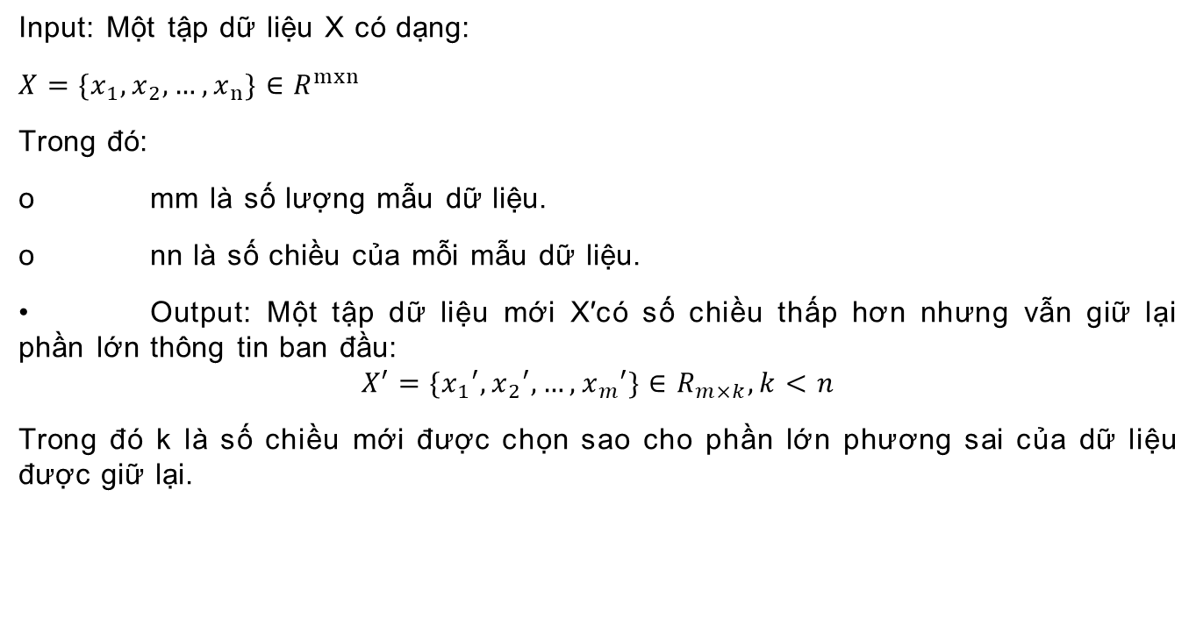
Phát Biểu bài toán 2.2. input và ouput
Input: Một tập dữ liệu X có dạng:
$X=\{x_{1},x_{2},…,x_{n}\}∈R^{mxn}$
Trong đó:
o mm là số lượng mẫu dữ liệu.
o nn là số chiều của mỗi mẫu dữ liệu.
• Output: Một tập dữ liệu mới X′có số chiều thấp hơn nhưng vẫn giữ lại phần lớn thông tin ban đầu:
$$X′=\{x_{1}′,x_{2}′,…,x_{m}′\}∈R_{m×k},k<n$$
Trong đó k là số chiều mới được chọn sao cho phần lớn phương sai của dữ liệu được giữ lại.

Slide 9
Phát Biểu bài toán 2.3. Framework chung của hệ thống
Chuẩn hóa dữ liệu:
Dữ liệu được chuẩn hóa để các biến có trung bình bằng 0 và độ lệch chuẩn bằng 1.
Tính toán ma trận hiệp phương sai (Covariance Matrix): Ma trận hiệp phương sai được tính toán để nắm bắt sự tương quan giữa các biến.
Tìm các giá trị riêng (Eigenvalues) và vector riêng (Eigenvectors): Từ ma trận hiệp phương sai, tính toán các giá trị riêng và vector riêng.
Vector riêng (eigenvectors): Xác định hướng của các thành phần chính trong không gian dữ liệu.
Mỗi vector riêng tương ứng với một giá trị riêng và chỉ ra hướng mà dữ liệu thay đổi nhiều nhất theo thành phần chính đó.
Giá trị riêng (eigenvalues): Đại diện cho lượng phương sai giải thích được bởi mỗi thành phần chính. Các giá trị riêng được sắp xếp theo thứ tự giảm dần, với giá trị riêng lớn nhất tương ứng với thành phần chính quan trọng nhất (giải thích nhiều phương sai nhất).

Slide 10
Phát Biểu bài toán 2.3. Framework chung của hệ thống
3. Sắp xếp các thành phần chính theo thứ tự giảm dần của phương sai:
Sắp xếp các thành phần chính theo giá trị riêng của chúng, giá trị lớn nhất trước.
4. Chọn số lượng thành phần chính:
Quyết định số lượng thành phần chính cần giữ lại dựa trên tổng phương sai giải thích (thường dùng "knee point" trong scree plot).
5. Chuyển đổi dữ liệu:
Chuyển đổi dữ liệu ban đầu sang không gian mới của các thành phần chính được chọn.

Slide 11
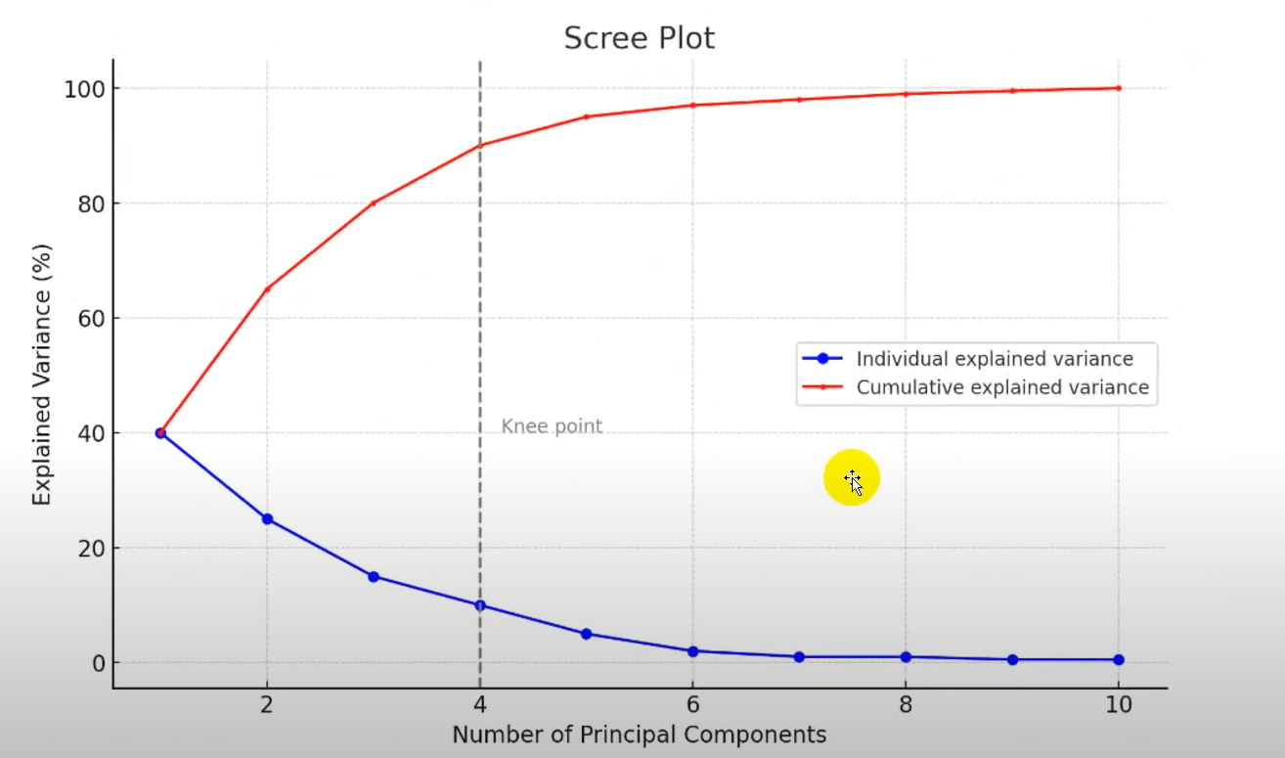
Phát Biểu bài toán 2.3. Framework chung của hệ thống

Slide 12
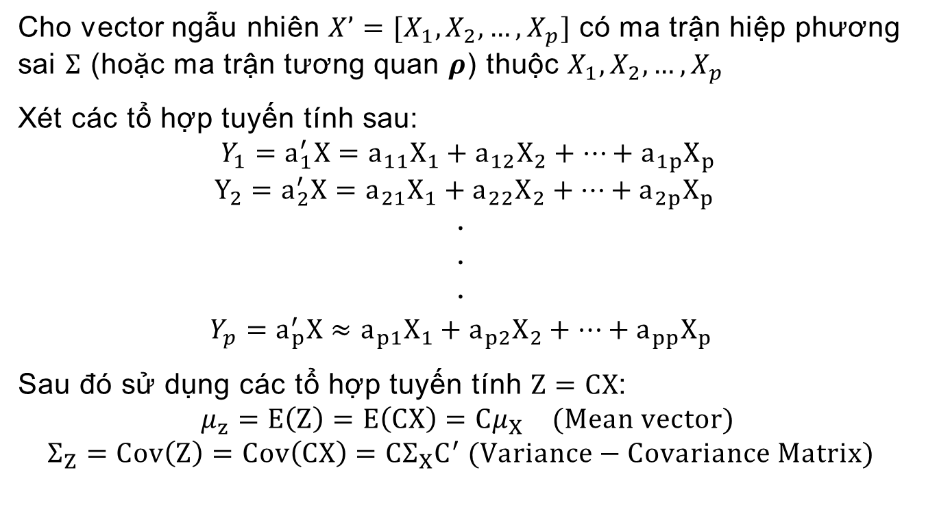
Phát Biểu bài toán 2.4. phát biểu bài toán
Cho vector ngẫu nhiên $X’=[X_{1},X_{2},…,X_{p}]$ có ma trận hiệp phương sai $Σ$ (hoặc ma trận tương quan $ρ$) thuộc $X_{1},X_{2},…,X_{p}$
Xét các tổ hợp tuyến tính sau:
$$Y_{1}=a_{1}^{′}X=a_{11}X_{1}+a_{12}X_{2}+…+a_{1p}X_{p}$$
$$Y_{2}=a_{2}^{′}X=a_{21}X_{1}+a_{22}X_{2}+…+a_{2p}X_{p}$$
$$∙$$
$$∙$$
$$∙$$
$$Y_{p}=a_{p}^{′}X≈a_{p1}X_{1}+a_{p2}X_{2}+…+a_{pp}X_{p}$$
Sau đó sử dụng các tổ hợp tuyến tính $Z=CX$:
$$μ_{z}=E\left(Z\right)=E\left(CX\right)=Cμ_{X} (Mean vector)$$
$$Σ_{Z}=Cov\left(Z\right)=Cov\left(CX\right)=CΣ_{X}C^{′} (Variance−Covariance Matrix)$$

Slide 13
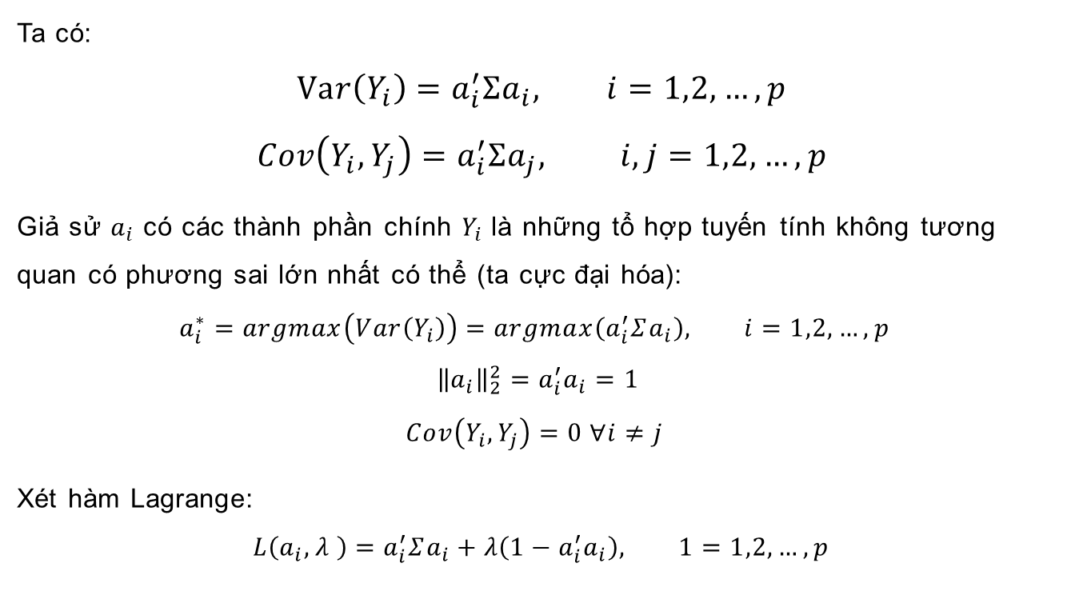
Phát Biểu bài toán 2.4. phát biểu bài toán
Ta có:
$$Var\left(Y_{i}\right)=a_{i}^{′}Σa_{i}, i=1,2,…,p$$
$$Cov\left(Y_{i},Y_{j}\right)=a_{i}^{′}Σa_{j}, i,j=1,2,…,p$$
Giả sử $a_{i}$ có các thành phần chính $Y_{i}$ là những tổ hợp tuyến tính không tương quan có phương sai lớn nhất có thể (ta cực đại hóa):
$$a_{i}^{∗}=argmax\left(Var\left(Y_{i}\right)\right)=argmax\left(a_{i}^{′}Σa_{i}\right), i=1,2,…,p$$
$${\left\|a_{i}\right\|}_{2}^{2}=a_{i}^{′}a_{i}=1$$
$$Cov\left(Y_{i},Y_{j}\right)=0 ∀i≠j$$
Xét hàm Lagrange:
$$L\left(a_{i},λ \right)=a_{i}^{′}Σa_{i}+λ\left(1−a_{i}^{′}a_{i}\right), 1=1,2,…,p$$

Slide 14

Phát Biểu bài toán 2.4. phát biểu bài toán
Xét hàm Lagrange:
$$L\left(a_{i},λ \right)=a_{i}^{′}Σa_{i}+λ\left(1−a_{i}^{′}a_{i}\right), 1=1,2,…,p$$
Điều kiện cần để $Var\left(Y_{i}\right)$đạt cực đại với các ràng buộc:
$$\frac{∂L\left(a_{i},λ\right)}{∂a_{i}}=0$$
$$⇒2Σa_{i}−2λa_{i}=0, i=1,2,…,p$$
$$⇒Σa_{i}=λa_{i}$$
Vậy $a_{i}$ là vector riêng tương ứng với giá trị riêng $λ$ của $Σ$ và
$$Cov\left(Y_{i},Y_{j}\right)=a_{i}^{′}Σa_{j}=a_{i}^{′}λa_{j}=0, ∀i≠j$$

Slide 15
Speaking Impact
Your ability to communicate effectively will leave a lasting impact on your audience
Effectively communicating involves not only delivering a message but also resonating with the experiences, values, and emotions of those listening

Slide 16
Dynamic delivery
METRIC | MEASUREMENT | TARGET | ACTUAL
Audience attendance | # of attendees | 150 | 120
Engagement duration | Minutes | 60 | 75
Q&A interaction | # of questions | 10 | 15
Positive feedback | Percentage (%) | 90 | 95
Rate of information retention | Percentage (%) | 80 | 85
Learn to infuse energy into your delivery to leave a lasting impression
One of the goals of effective communication is to motivate your audience

Slide 17
Final tips & takeaways
Practice makes perfect
Continue improving
Consistent rehearsal
Strengthen your familiarity
Refine delivery style
Pacing, tone, and emphasis
Timing and transitions
Aim for seamless, professional delivery
Practice audience
Enlist colleagues to listen & provide feedback
Seek feedback
Reflect on performance
Explore new techniques
Set personal goals
Iterate and adapt

Slide 18
Speaking engagement metrics
IMPACT FACTOR | MEASUREMENT | TARGET | ACHIEVED
Audience interaction | Percentage (%) | 85 | 88
Knowledge retention | Percentage (%) | 75 | 80
Post-presentation surveys | Average rating | 4.2 | 4.5
Referral rate | Percentage (%) | 10 | 12
Collaboration opportunities | # of opportunities | 8 | 10

Slide 19
THANK YOU
Brita Tamm
502-555-0152
brita@firstupconsultants.com
www.firstupconsultants.com

